Slide 1

第六章 学生选课管理系统

Slide 2
学生选课管理系统是一个教育单位教学管理重要的组成部分。相对于传统的手工档案管理，数字化的选课管理系统具有检索方便、存储量大、效率高以及成本低等特点，是体现一个教育单位信息化水平的重要方面。因此，本章使用C语言作为工具设计了一个具有图形操作界面的学生选课综合管理系统。

Slide 3
6.1 设计目的
本程序旨在帮助读者了解管理信息系统的开发流程，掌握文本模型下图形化界面的开发技巧，熟悉C语言的指针、结构体数组和单链表的各种基本操作，为进一步开发出高质量的信息管理系统打下坚实的基础。因此，通过利用C语言结构数组、单链表等数据结构及图形化界面设计思想，本章编程实现了一个图形化界面的学生选课管理系统。在此管理系统中，用户通过登录认证后，可以使用快捷键选择菜单项，完成基本的课程信息管理、学生信息管理、选课等工作。

Slide 4
6.2 功能描述
学生选课管理系统以图形化界面的形式实现。如图6.1所示，它由如下六大功能模块组成：用户登录及主界面模块、添加模块、查询模块、更新模块、统计模块、选课与退出模块。

Slide 5
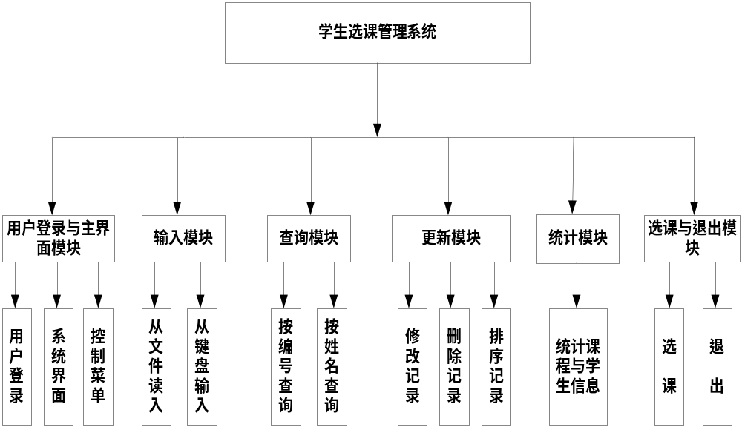
6.2 功能描述

Slide 6
6.2 功能描述
（1）用户登录及主界面模块。此模块主要包括用户登录与图形化界面两大部分。用户登录子模块主要负责用户登录窗口的生成、用户名及口令的输入与确认。图形化界面模块主要包括系统界面设计和菜单选项控制两大部分。系统界面主要由菜单栏、显示编辑区、状态栏三大部分构成，菜单栏用来显示菜单项，显示编辑区主要用来完成信息的显示和录入等操作，状态栏主要用来显示管理系统名称及版本信息。另外，菜单选项控制是图形化界面的灵魂，其需要根据用户对菜单项的选择来调用相关函数，完成相应的功能。

Slide 7
6.2 功能描述
（2）添加记录模块。添加记录模块涉及课程信息、学生信息的输入，其工作分三步完成。第一步，将课程信息添加到相应的结构数组中；第二步，将学生信息添加到相应的单链表中；第三步，当学生选课后，更新相应的选课记录。在学生选课管理系统中，记录可以从文本数据文件中读入，也可从键盘逐个记录。当从数据文件中读入记录时，它就是在以记录为单位存储的数据文件中，将记录逐条复制到结构数组或单链表中。

Slide 8
6.2 功能描述
（3）查询记录模块。查询模块主要完成在课程信息和学生信息中查找满足相关条件的记录。在学生选课管理系统中，用户可以按照课程编号和学生的学号进行查找。若找到相应的记录，则进行相关记录的显示工作。否则，打印出未找到该记录的提示信息。
（4）更新记录模块。更新模块主要完成对记录的维护。在学生选课管理系统中，该模块主要实现了对记录的修改、删除和排序操作。另外，当完成选课和退选操作时，相应的课程信息也需要更新。一般而言，系统进行了这些操作之后，需要将修改的信息存入原始的数据文件中。

Slide 9
6.2 功能描述
（5）统计记录模块。统计模块主要完成对课程及学生有关信息的统计。例如，统计还未选课学生的人数、当前未被选的必须修课程的编号等。
（6）选课与退出模块。该模块主要完成选课与退出系统两个功能。

Slide 10
6.3 总体设计
6.3.1 功能模块设计
1.主控main()函数执行流程

Slide 11
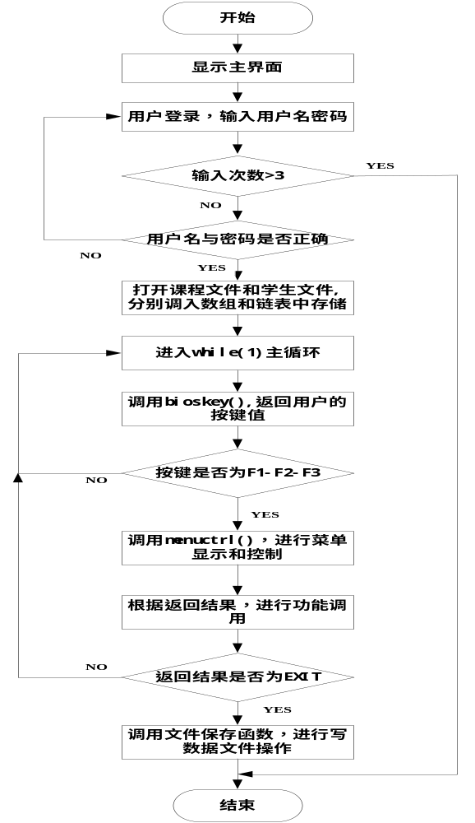

Slide 12
6.3.1 功能模块设计
2．用户登录和图形化界面模块
此模块主要包括用户登录与图形化界面两大部分。用户登录子模块主要负责用户登录窗口的生成、用户名及口令的输入与确认。在图形化界面模块中，它主要完成了系统界面显示和菜单选项控制两大部分。系统界面主要由菜单栏、显示编辑区、状态栏三大部分构成，菜单选项控制包括子菜单的显示、光带条在子菜单之间的上下移动或菜单之间的左右移动、子菜单项的选取。

Slide 13
6.3.1 功能模块设计
3．添加记录模块
学生选课管理系统中，课程记录使用结构数组存储，学生记录使用单链表存储。这些记录的添加，可以从以文本形式存储的数据文件中读入，也可从键盘逐个记录。

Slide 14
6.3.1 功能模块设计
4．查询记录模块
查询模块主要实现了学生选课管理系统中按编号或名称查找满足相关条件的记录。课程和学生的查询分别通过调用QueryCourse ()和QueryStudent ()来实现。另外，查找定位操作由LocateCourse ()和LocateStudent ()两个独立的函数完成，若找到该记录，则返回数组元素的下标值，或返回指向该节点的指针。最后，在记录查询函数中，显示相应的记录内容。

Slide 15
6.3.1 功能模块设计
5．更新记录模块
更新记录模块主要实现了对记录的修改、删除和排序操作，课程记录和学生记录是分别以结构数组和单链表的结构形式存储的，由于前面章节中已经介绍了单链表的相关操作，因此这里只重点介绍有关结构数组实现课程更新的操作。

Slide 16
6.3.1 功能模块设计
6．统计记录模块
统计模块主要完成对课程及学生有关信息的统计。
7．选课与退出模块
1）选课模块
学生完成选课操作后，课程记录中在该学生学号的选课信息，学生记录中有该课程的被选信息，即实现课程与学生之间的关联。
2）退出模块
提示用户是否存盘后，退出系统。

Slide 17
6.3.2 数据结构设计
1．与课程有关的数据结构
typedef struct course /*标记为course*/
{
char c_num[15];
char c_name[20];
int c_type;
int c_period;
char student_num[200];
}COURSE;

Slide 18
6.3.2 数据结构设计
2．与学生有关的数据结构
typedef struct student /*标记为student*/
{
char s_num[15];
char s_name[15];
char s_sex[4];
int s_age;
char course_num[100];
};

Slide 19
6.3.2 数据结构设计
3．单链表student_node结构体
typedef struct student_node
{
struct student data; /*数据域*/
struct student _node *next; /*指针域*/
}Student_Node,*Student_Link;

Slide 20
6.3.2 数据结构设计
（4）全局变量
int Step表示字符下落步长，DWORD Hits表示击键次数，DWORD Right表示正确个数，int Interval表示字符产生间隔，int LetterUsed表示已用的字符个数，int TimerUsed表示存储定时器当前已用个数。

Slide 21
6.4 程序实现
1. 用户登录及主界面
如图6.5所示，当用户刚进入学生选课管理系统时，会提示用户输入用户名和口令。用户名为“user”，口令为“123”。当用户名和口令输入正确后，用户可按F1、F2、F3功能键来分别调用Course、Student、E&E三个菜单的子菜单项，主界面如图6.6所示。
2.添加记录
当用户选择Course或Student下的Add选项并按回车键后，即可进行记录添加工作。其输入记录过程如图6.7和图6.8所示。目前输入了一个编号为007的课程和学号为05的学生记录。

Slide 22
6.4 程序实现
3.查找记录
当用户选择Course或Student下的Query选项并按回车键后，即可进入记录查找界面。如图6.9所示，用户可按编号或名称进行记录查找，并将查找结果返回给用户。
4.修改记录
当用户选择Course或Student下的Modify选项并按回车键后，即可进行记录修改工作。如图6.10所示，用户已经成功修改了一条编号为001的课程记录。
5.删除记录
当用户选择Course或Student下的Delete选项并按回车键后，即可进行记录删除操作。如图6.11所示，用户已经成功删除了一条编号为003的课程记录。

Slide 23
6.4 程序实现
6.排序记录
当用户选择Course或Student下的Sort选项并按回车键后，即可进行记录排序操作。客房记录采用冒泡法进行排序，学生记录采用直接选择方法进行排序。图6.12为课程记录按编号排序后的结果，图6.13为学生记录按学号排序后的结果。
7.统计记录
当用户选择Course或Student下的Count选项并按回车键后，即可进行记录统计操作。图6.14为课程信息统计结果，图6.15为学生信息统计结果。
8. 选课
当用户选择E&E下的Elective选项并按回车键后，即可进行选课操作。其中，图6.16为选课过程，图6.17为选课后查询结果。
9. 退出
当用户选择E&E下的Exit选项并按回车键后，如图6.18所示，即可完成退出系统操作。

Slide 24
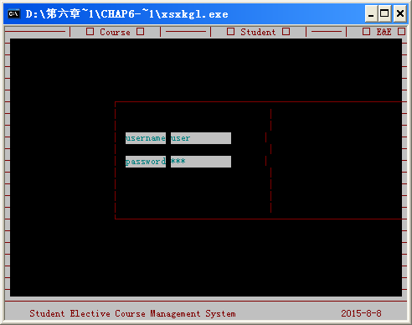
图6.5 学生选课管理系统用户登录

Slide 25
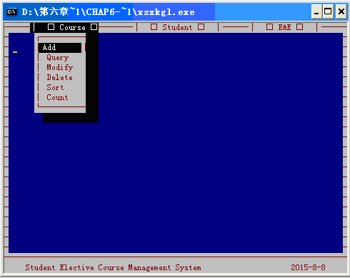
图6.6 学生选课管理系统主界面

Slide 26
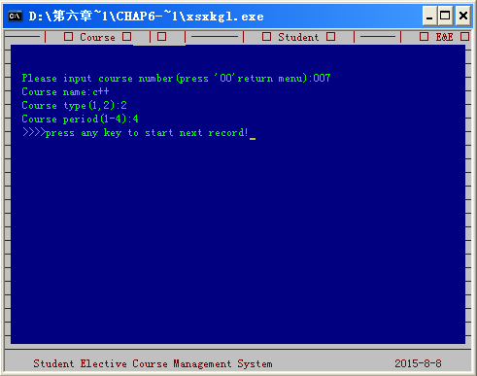
图6.7 课程记录添加

Slide 27
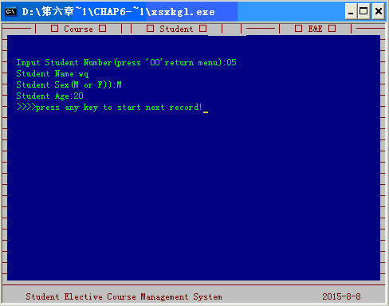
图6.8 学生记录添加

Slide 28
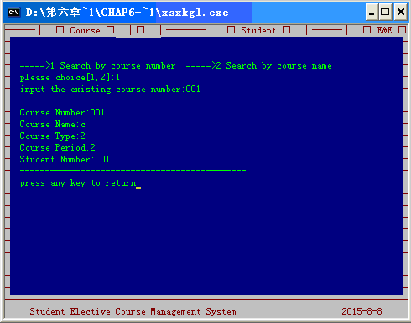
图6.9 课程信息查询

Slide 29
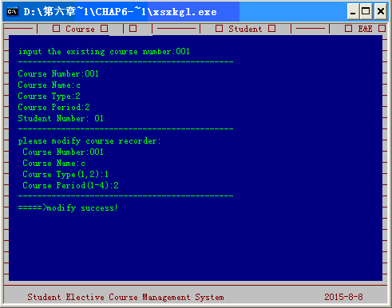
图6.10 修改课程记录

Slide 30
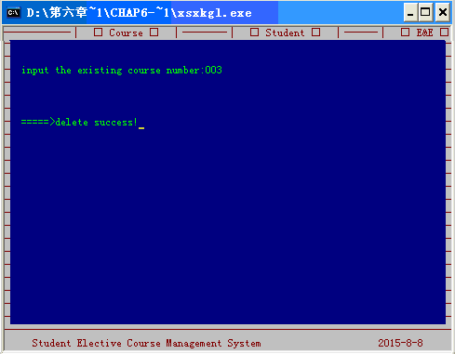
图6.11 删除课程记录

Slide 31
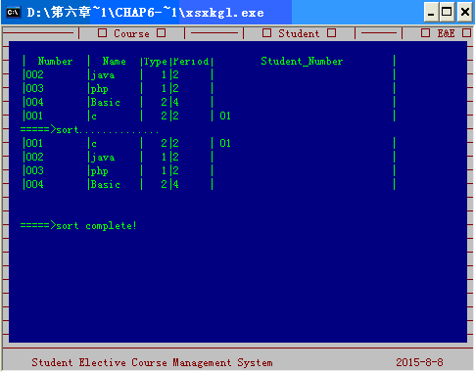
图6.12 课程按编号排序

Slide 32
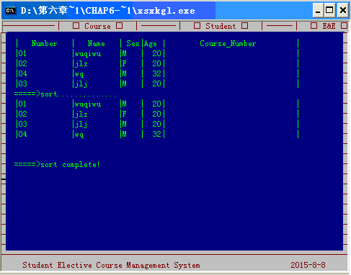
图6.13 学生记录按学号排序

Slide 33
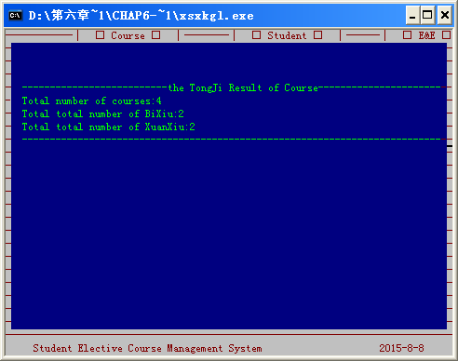
图6.14 课程信息统计结果

Slide 34
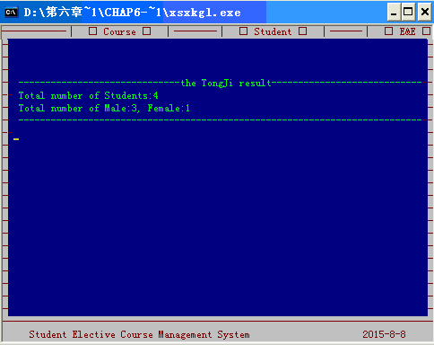
图6.15 学生信息统计结果

Slide 35
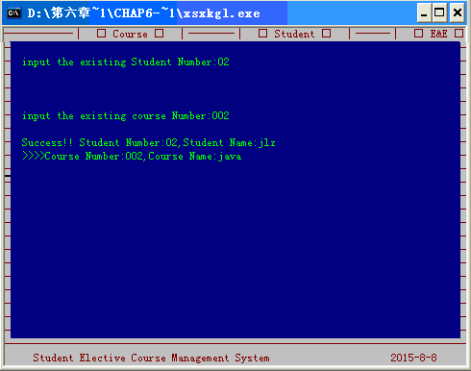
图6.16 学生选课成功

Slide 36
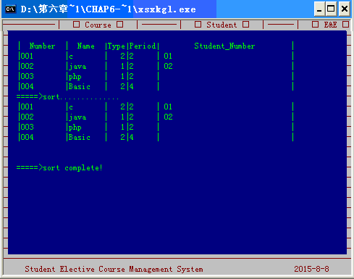
图6.17 查看选课结果

Slide 37
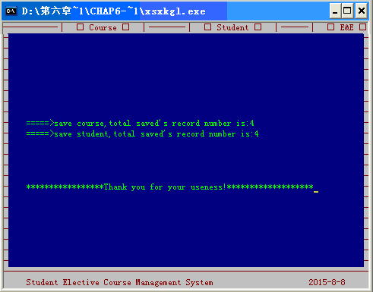
图6.18 退出系统

Slide 38
6.5 小结
通过本章的学习，学生应该掌握以下知识点：
（1）用户登录的设计。读者可进一步优化程序，增加用户管理，可根据用户权限来分配相应的系统功能；
（2）文本窗口大小的设定、窗口颜色的设置、窗口文本的清除和输入输出等；
（3）对结构数组和单链表的各种基本操作；
（4）对文件的打开、关闭、读取、写入操作；
（5）冒泡排序方法与直接选择排序方法；
（6）本例提供的图形化菜单等功能可稍作修改应用于其它管理系统，为使用C语言进行高级系统的开发奠定了基础。

